Slide 1






Rzeszowskie Senioralia
4 – 10 wrzesień 2022 r.

Slide 2


Slide 3
Rzeszowskie Senioralia 2022 r.
Organizatorzy: Rzeszowski Dom Kultury i jego filie, Osiedlowy Dom Kultury 1000 lecia, Muzeum Okręgowe, Kino Zorza, PTTK, Dom Pomocy Społecznej, Urban Lab, Uniwersytet Rzeszowski.
Miejsca imprez na świeżym powietrzu: Rynek Rzeszowski, Park Papieski, Bulwary Rzeszowskie.
Imprezy: wystawy fotograficzne, warsztaty, panele, wykłady, wyjścia do muzeów, specjalne pokazy filmowe oraz zniżki do kina, piknik rekreacyjno – zdrowotny, zwiedzanie miasta z przewodnikiem, badania słuchu, pokazy formacji tanecznych, występy chórów, koncerty, potańcówki i inne.

Slide 4
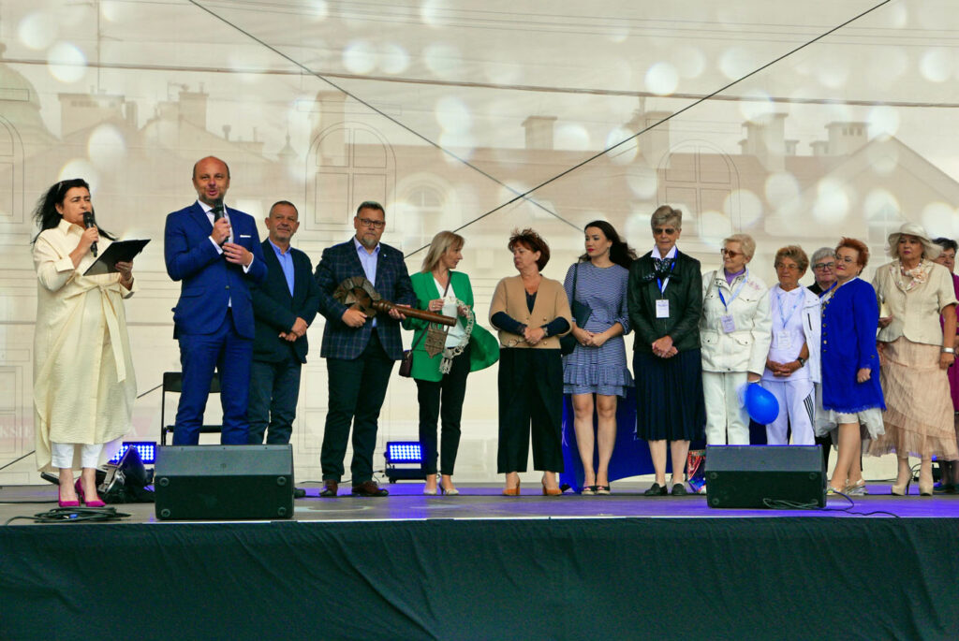
Rozpoczęcie Rzeszowskich Senioraliów scena na rynku 4.09.2022 r.

Slide 5
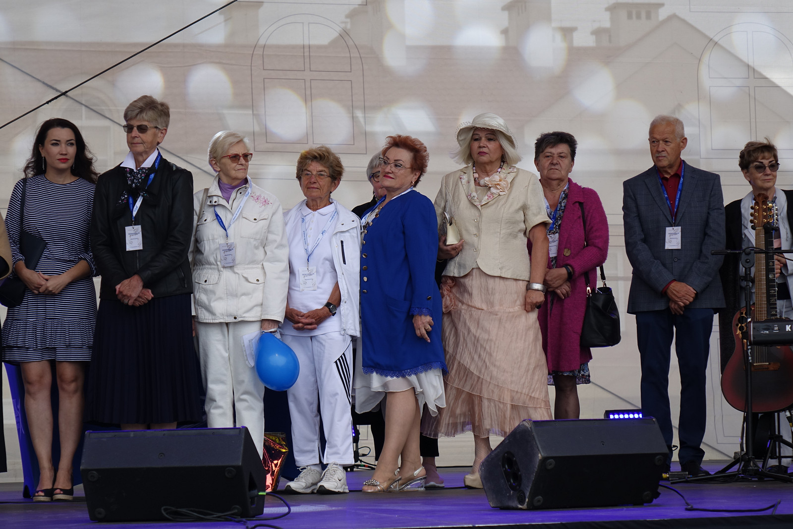
Rzeszowska Rada Seniorów

Slide 6
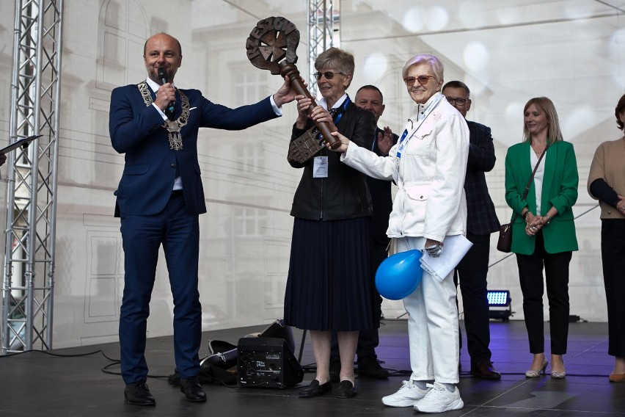
Prezydent Konrad Fijołek przekazuje klucz do miasta Rzeszowskiej Radzie Seniorów

Slide 7
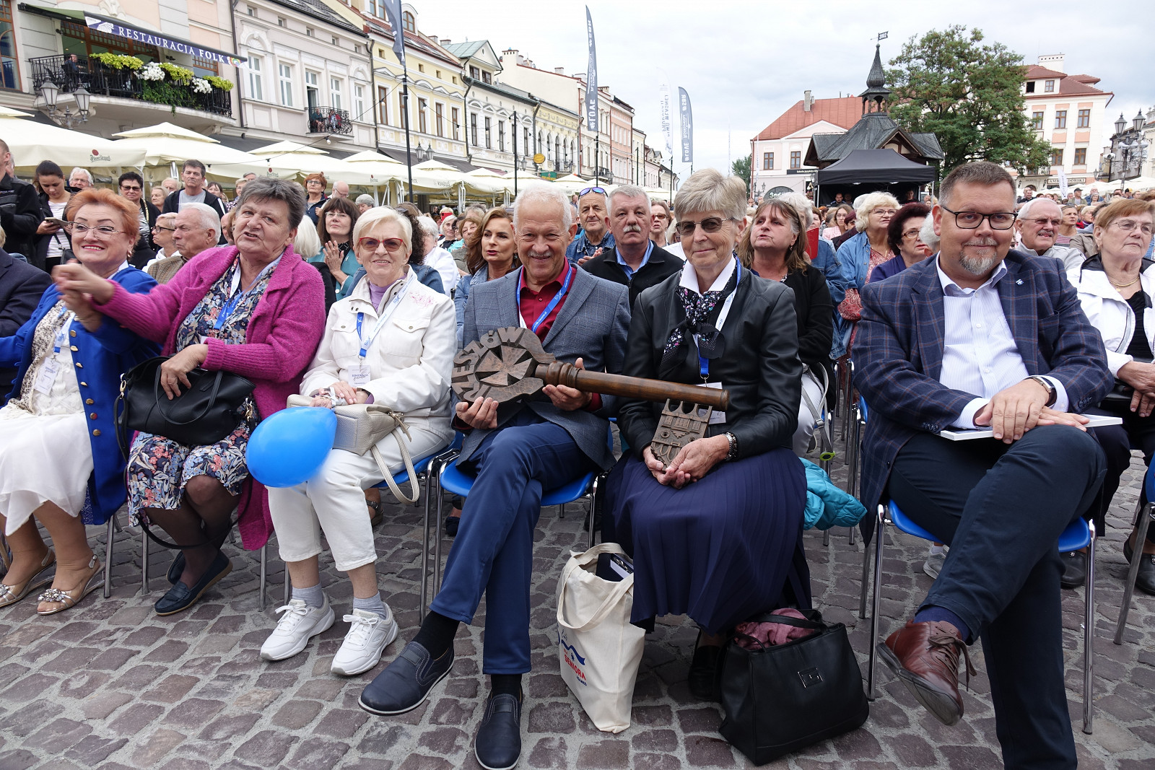
Rzeszowska Rada Seniorów z kluczem do miasta Rzeszowa

Slide 8
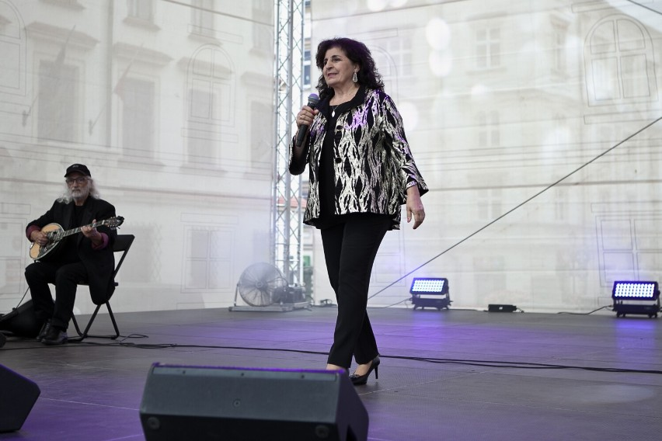
Koncert wspaniałej ELENI

Slide 9
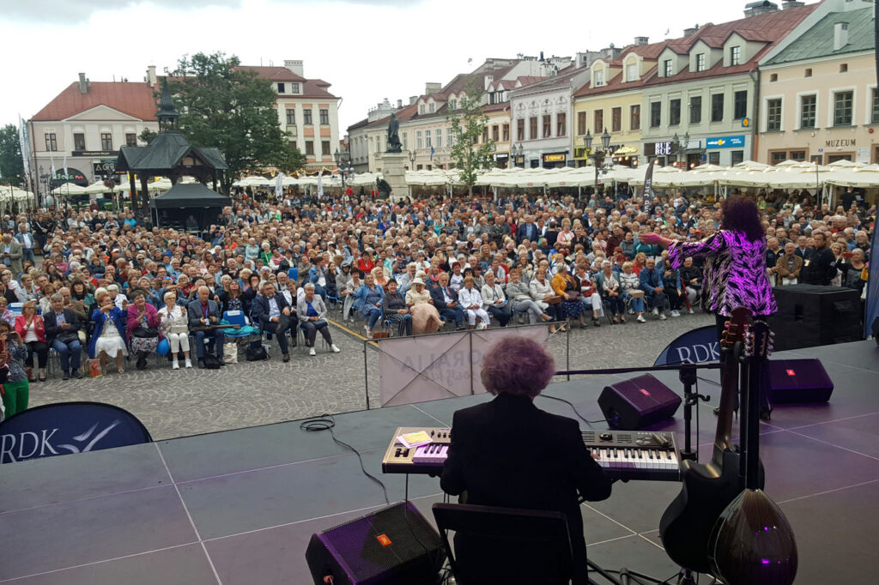
Tłumy na koncercie ELENI

Slide 10
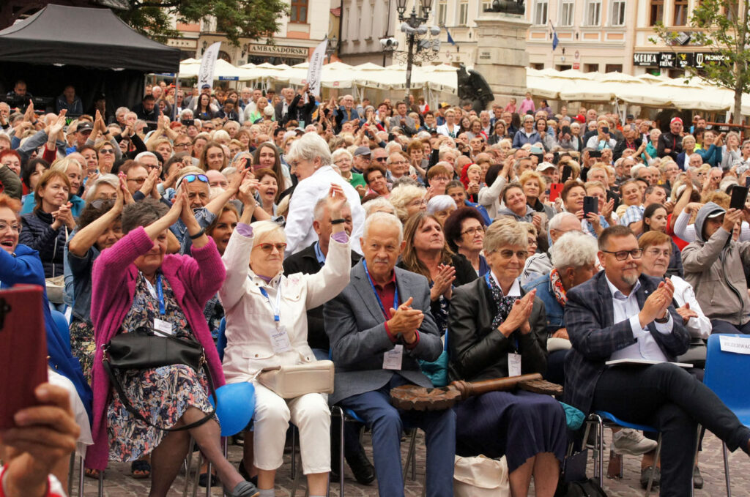
Burzliwe oklaski na koncercie ELENI

Slide 11
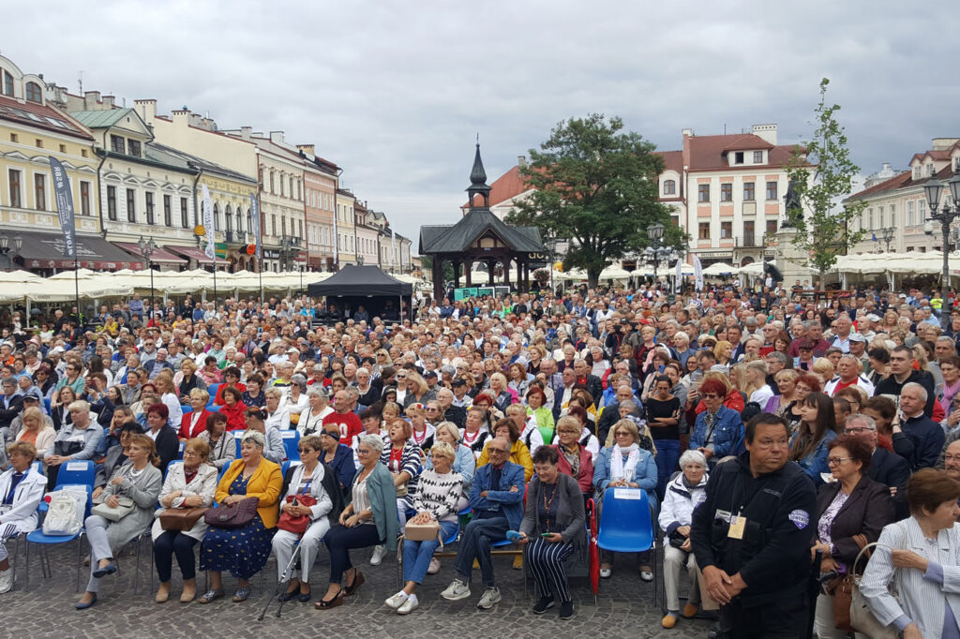
Cały rynek publiczności na koncercie ELENI

Slide 12
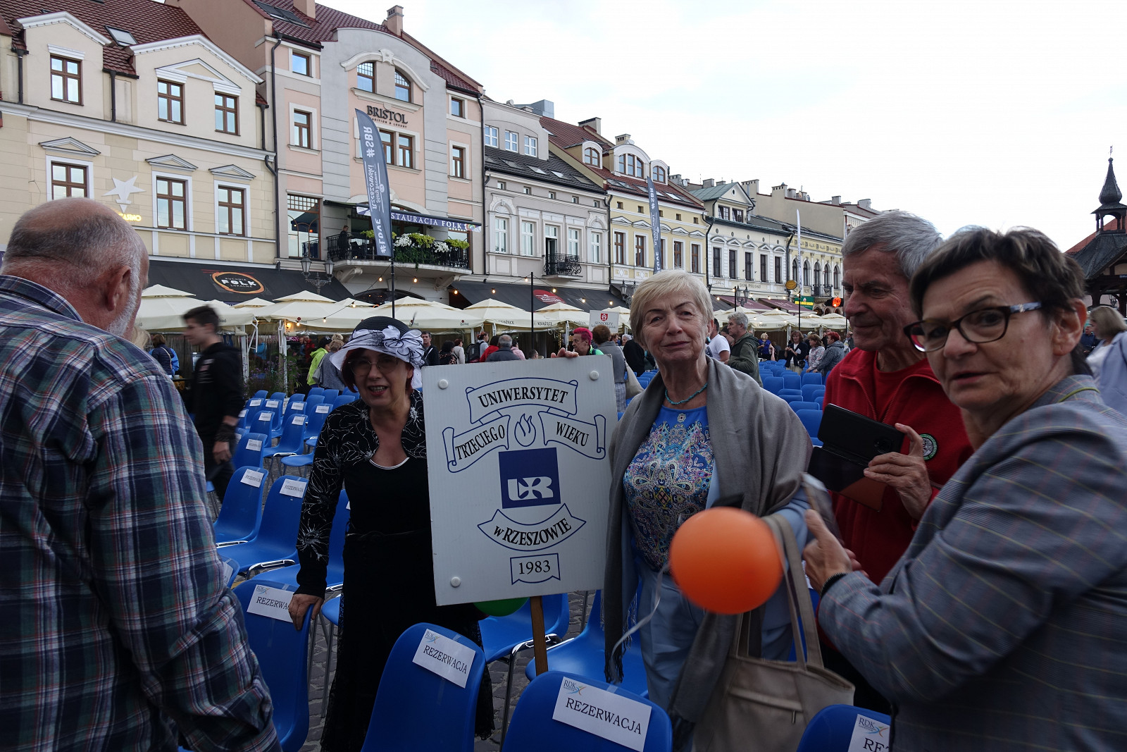
UTW –UR na Rzeszowskich Senioraliach

Slide 13
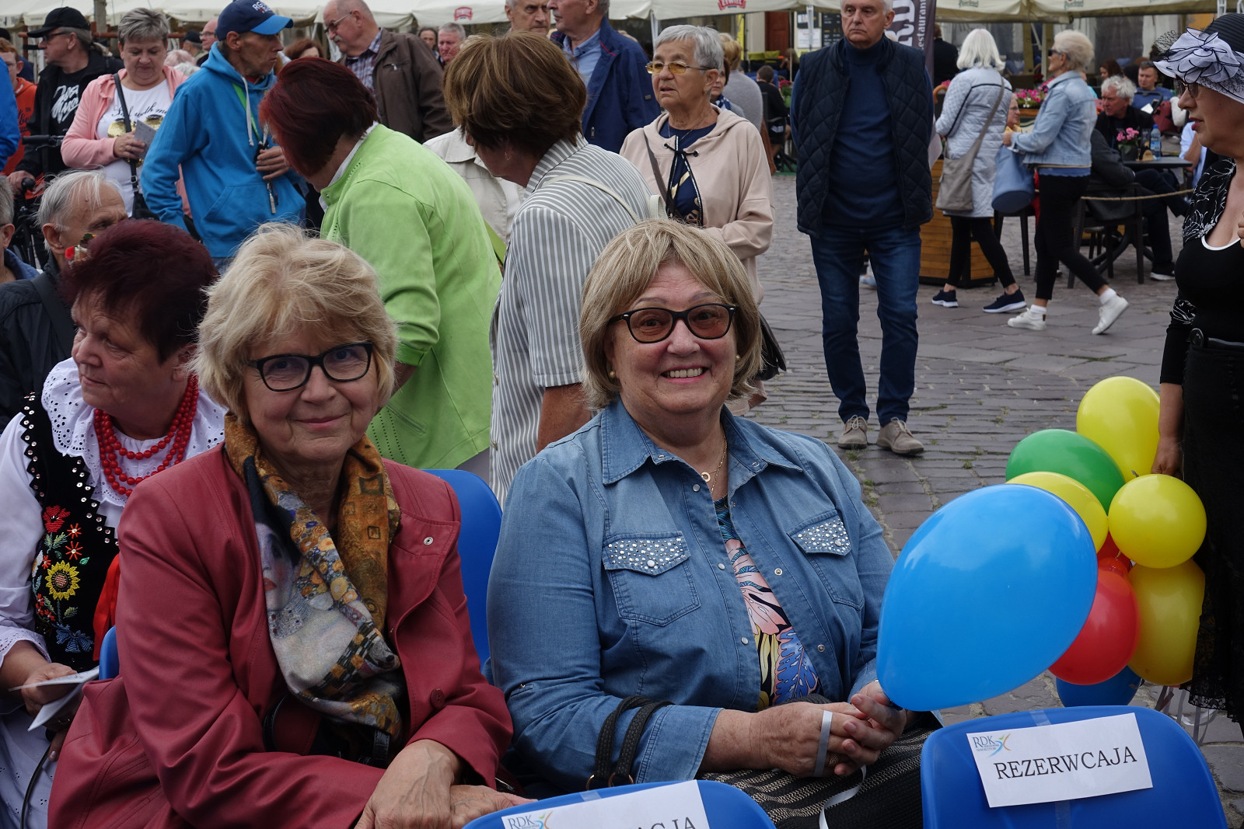
UTW –UR na Rzeszowskich Senioraliach
Małgorzata Siuta i Maria Suchy

Slide 14
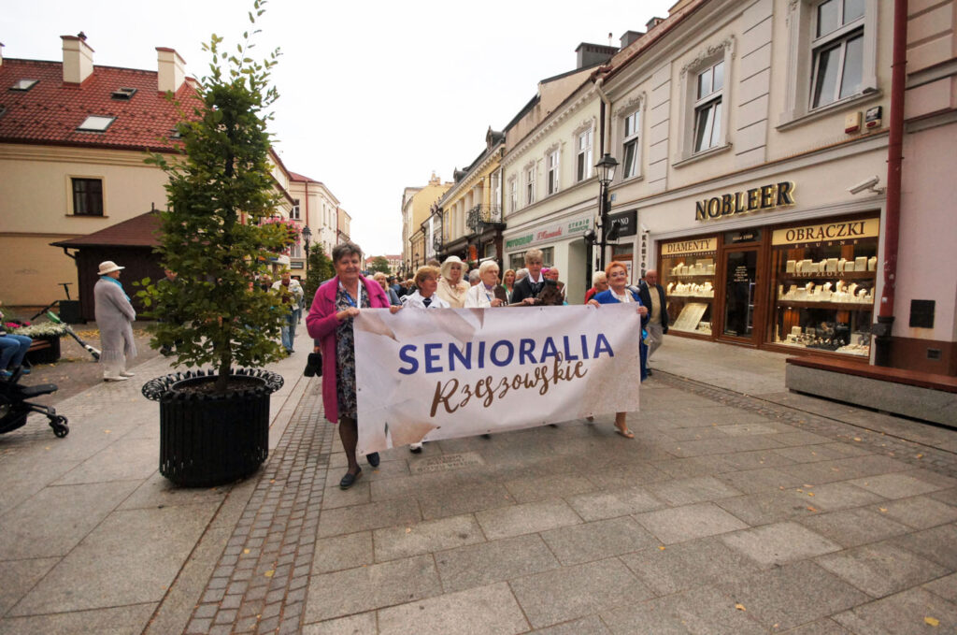
Czoło Korowodu
Rzeszowska Rada Seniorów

Slide 15
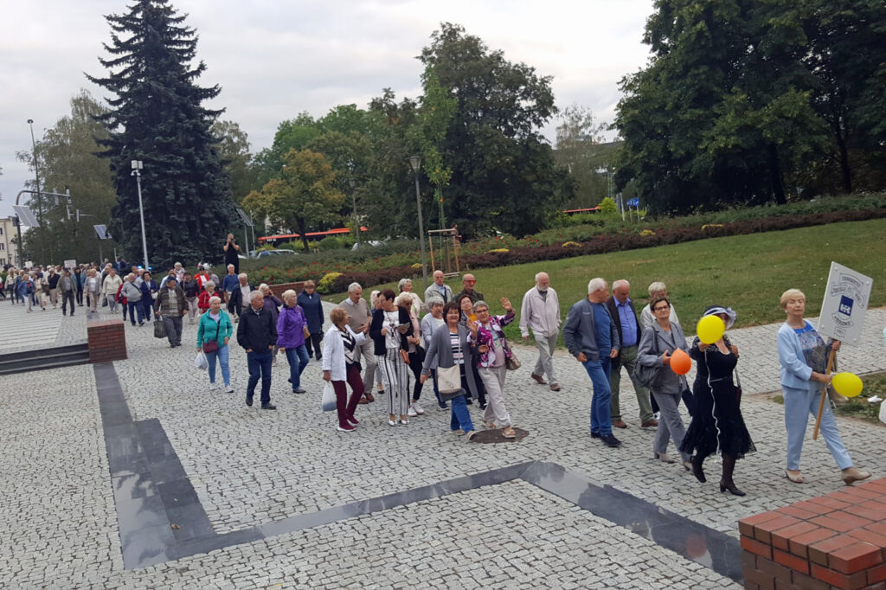
Korowód seniorów z rynku do
Parku Jedności Polonii z Macierzą

Slide 16
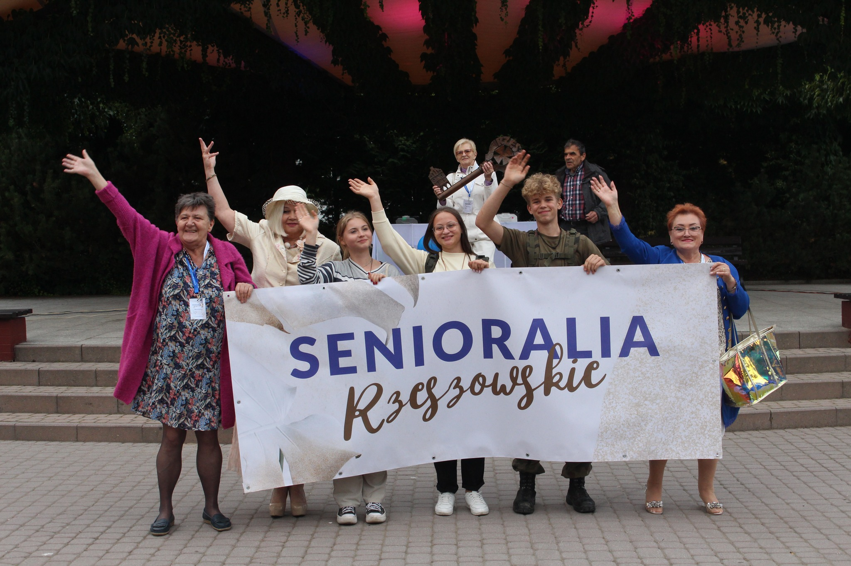
Rzeszowskie Senioralia 2022 r.

Slide 17
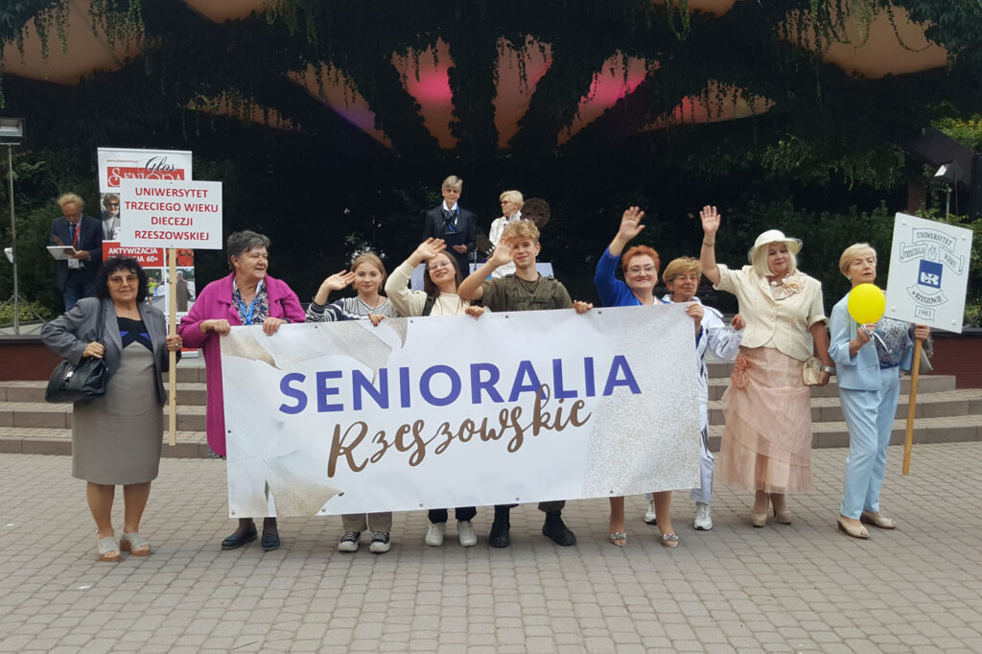
Czoło korowód dotarło do
Parku Jedności Polonii z Macierzą

Slide 18
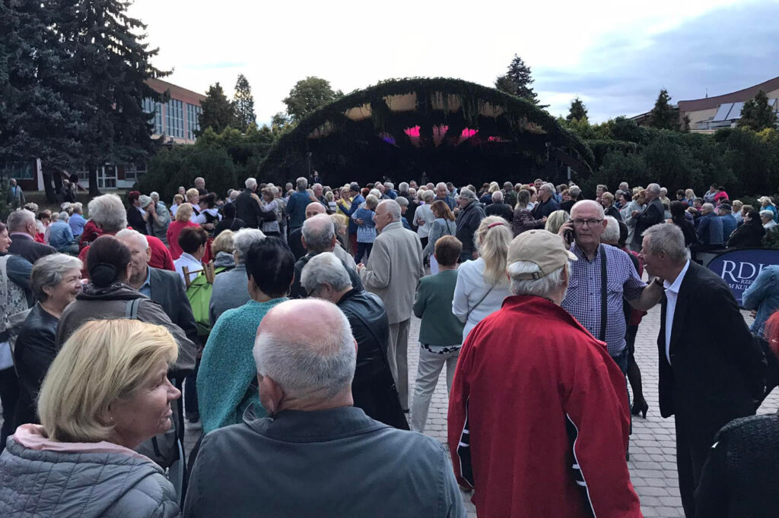
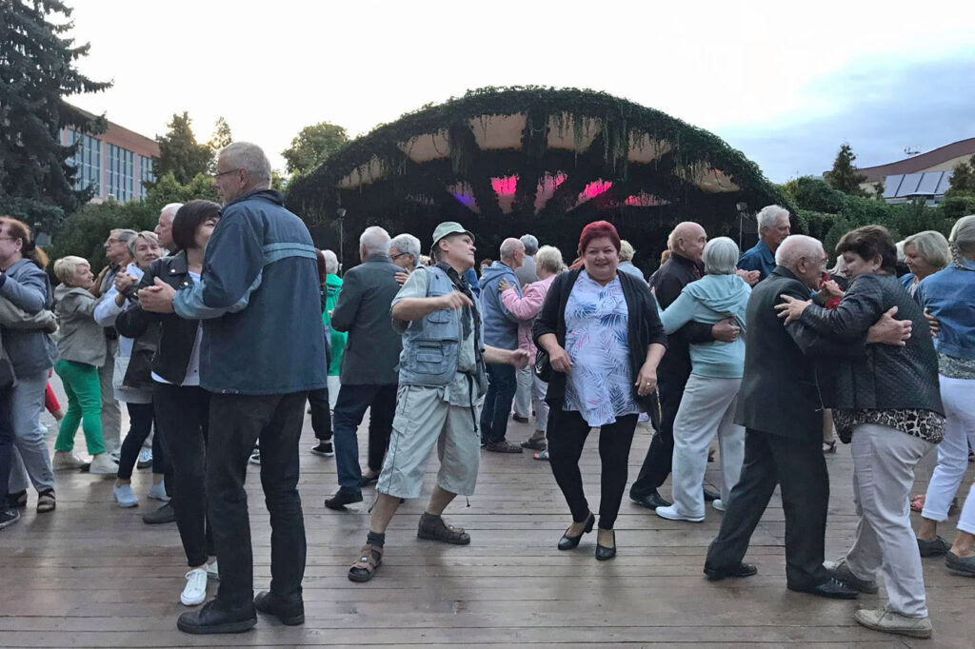
Seniorzy w Parku Jedności Polonii z Macierzą - Potańcówka

Slide 19
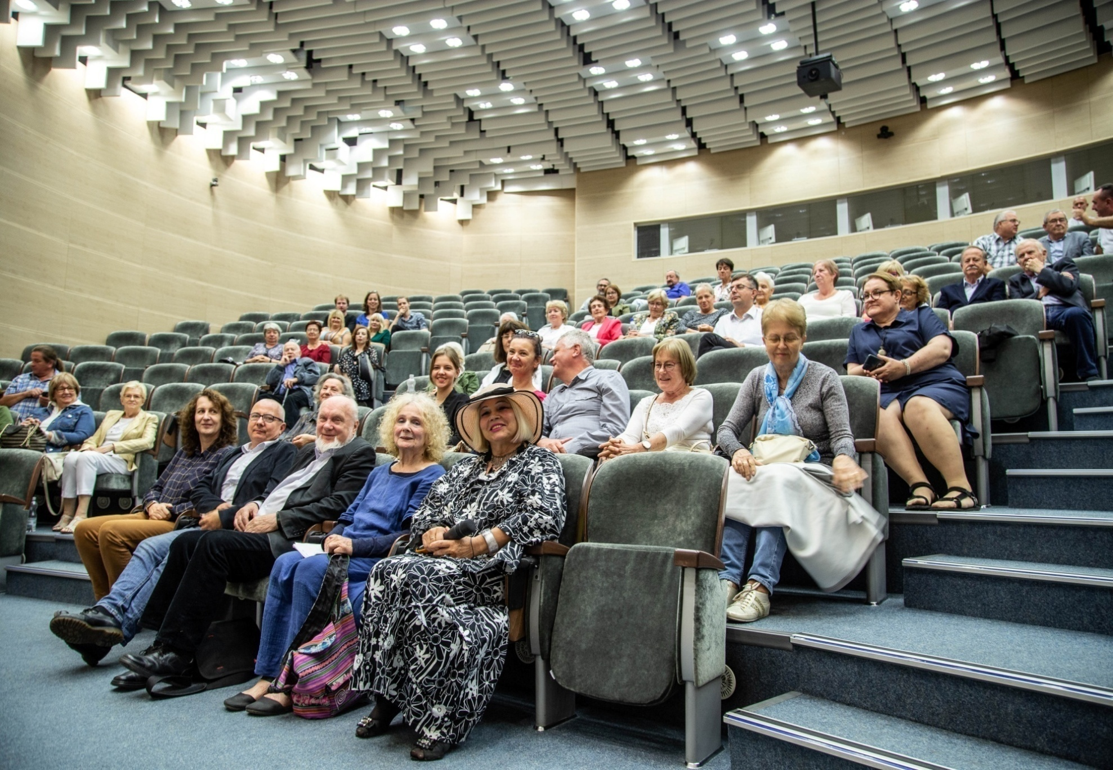
Na wykładzie prof. Marii Szyszkowskiej
Aula A0 Uniwersytetu Rzeszowskiego

Slide 20
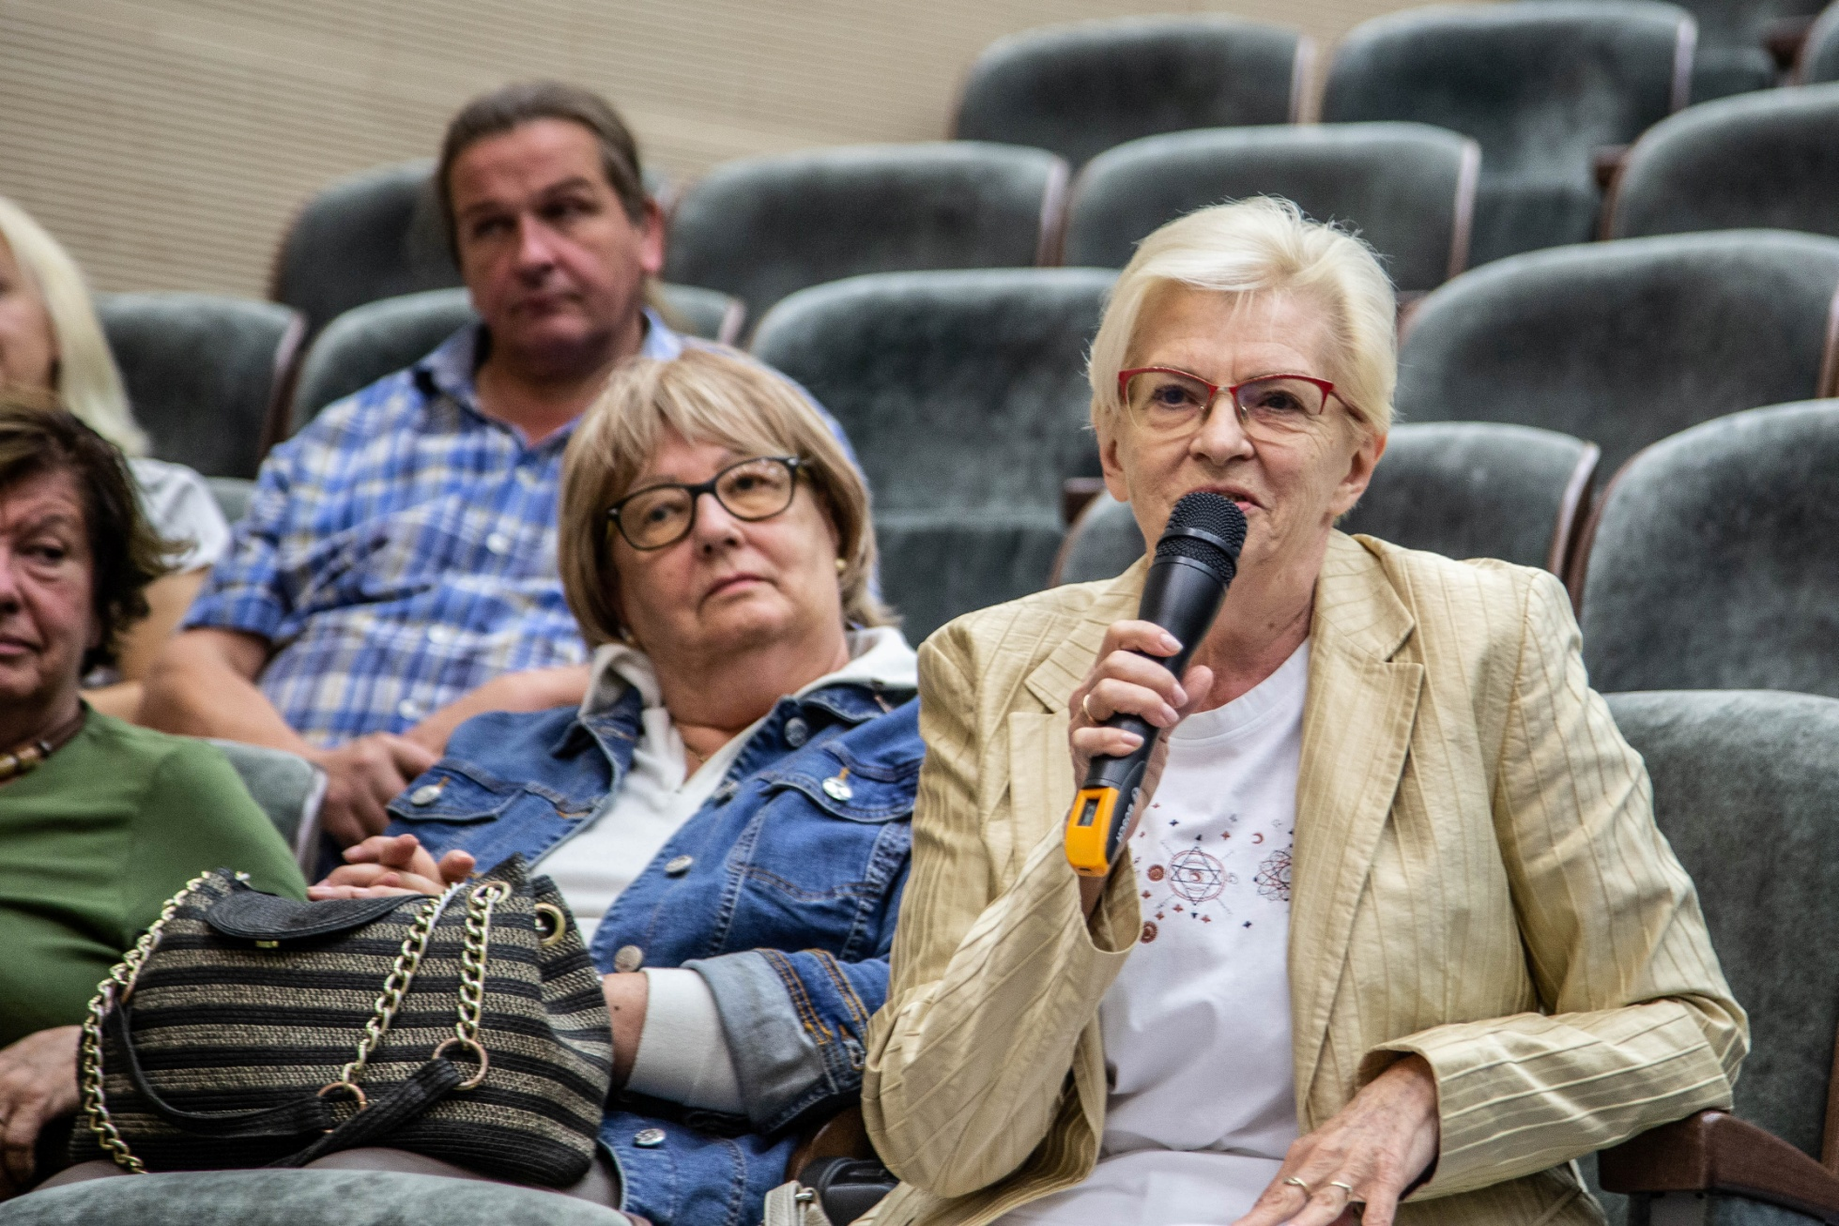
Dyskusja na wykładzie prof. Marii Szyszkowskiej
Danuta Kamieniecka - Przywara

Slide 21
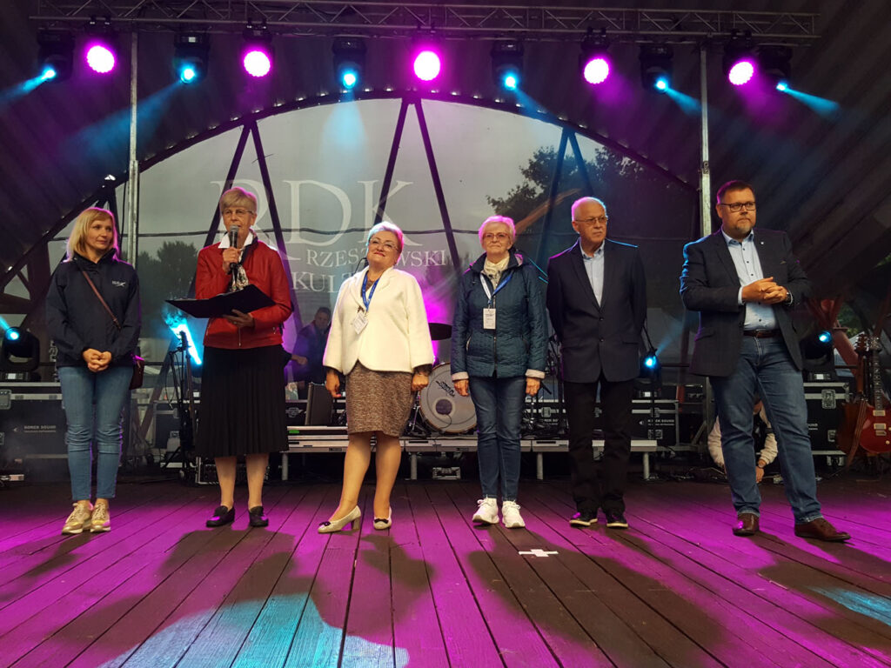
Bulwary Rzeszowskie Senioralia 10.09.2022 r.

Slide 22
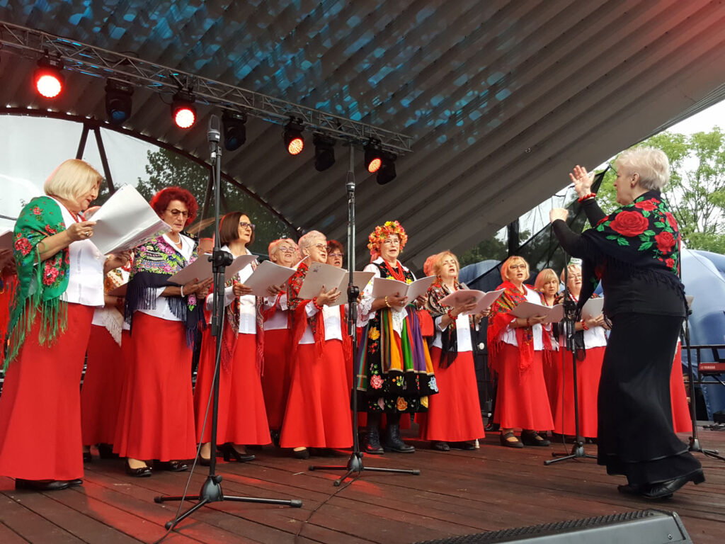
Koncert Chóru UTW-UR „CANTILENA”

Slide 23
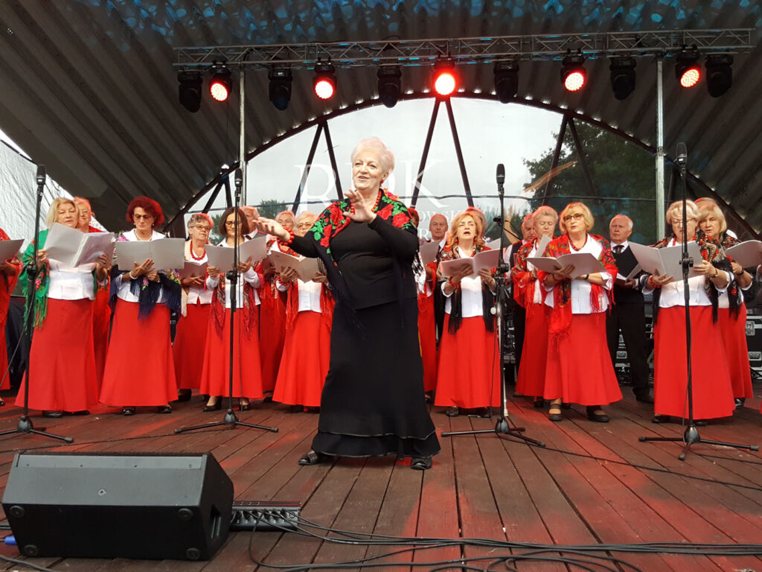
Koncert Chóru UTW-UR „CANTILENA”

Slide 24
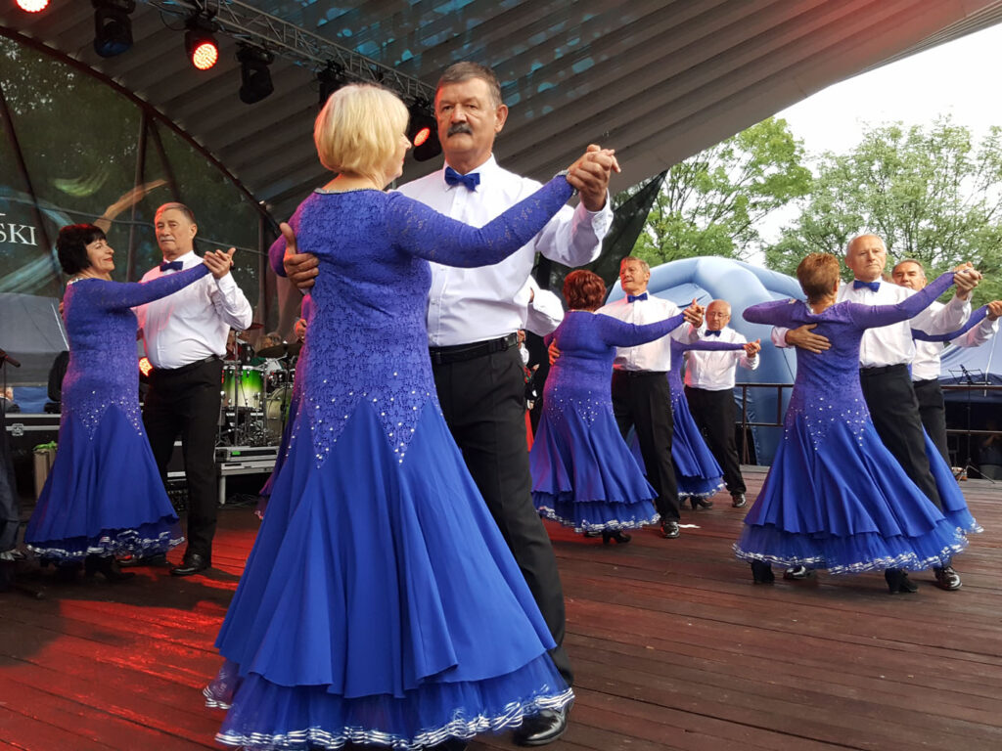
UTW z Mielca Formacja Taneczna „GRACJA”

Slide 25
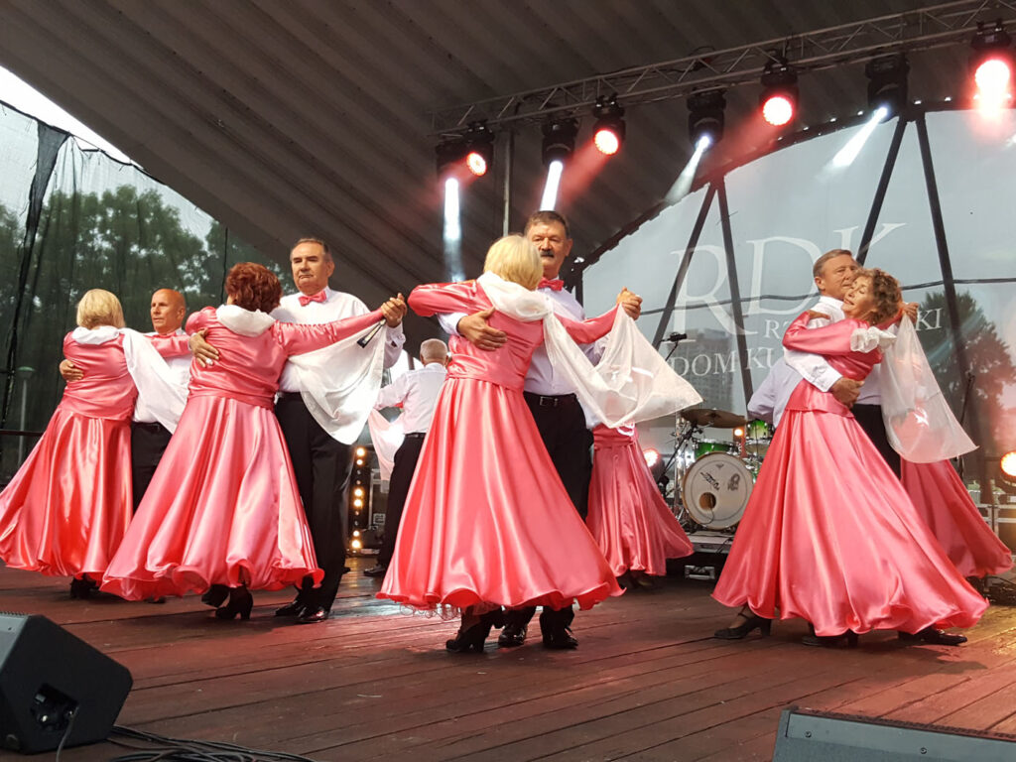
Zespół „GRACJA” w walcu

Slide 26
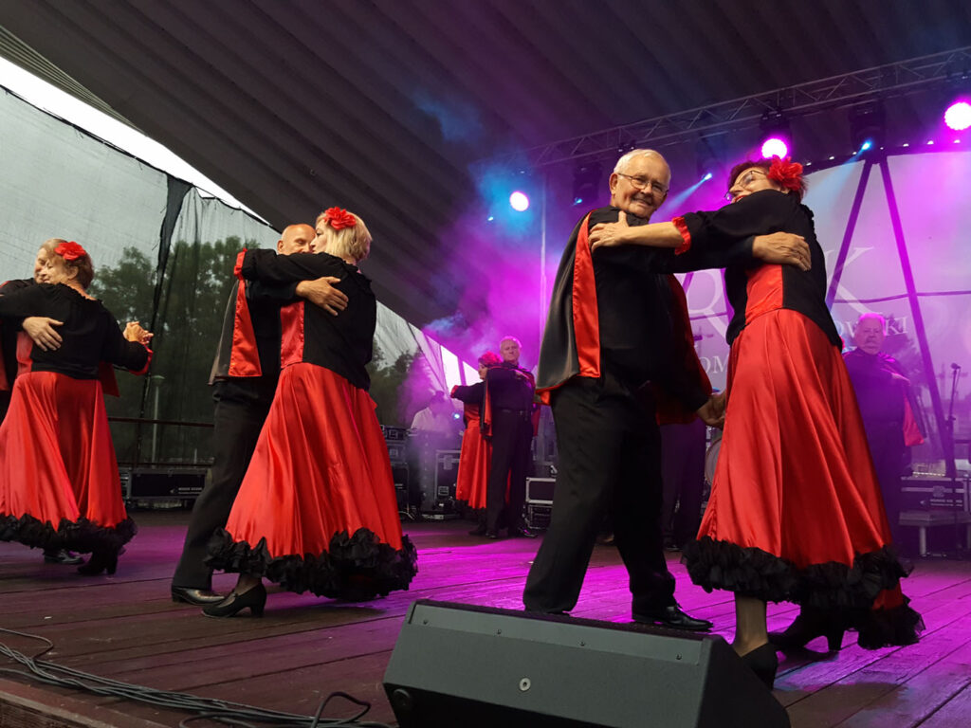
Zespół „GRACJA” UTW z Mielca

Slide 27
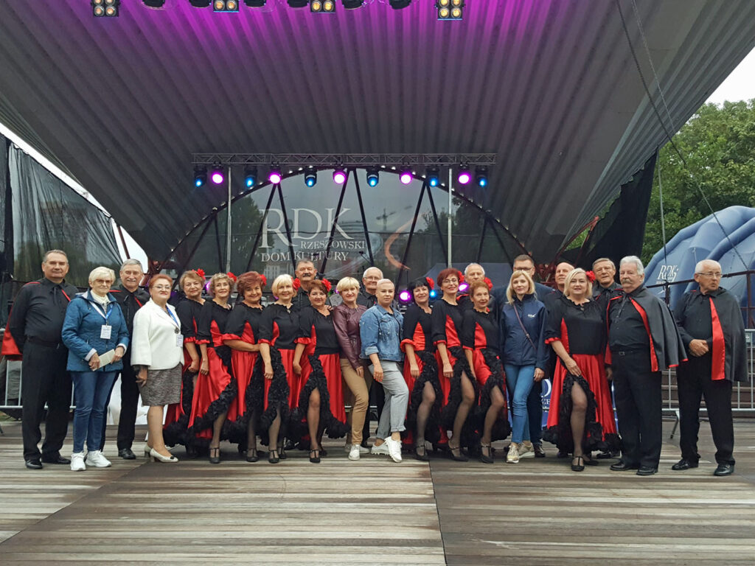
„GRACJA” po występie

Slide 28
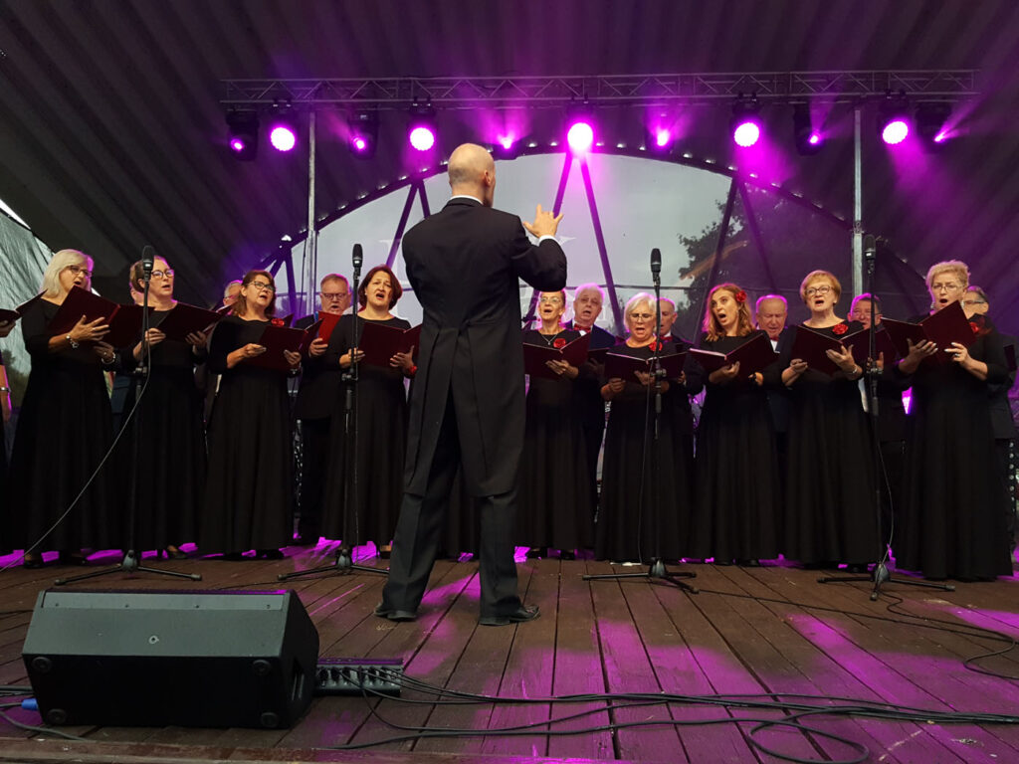
Występ Chóru “Deo Gloria” z Miejskiego Centrum Kultury z Boguchwały

Slide 29
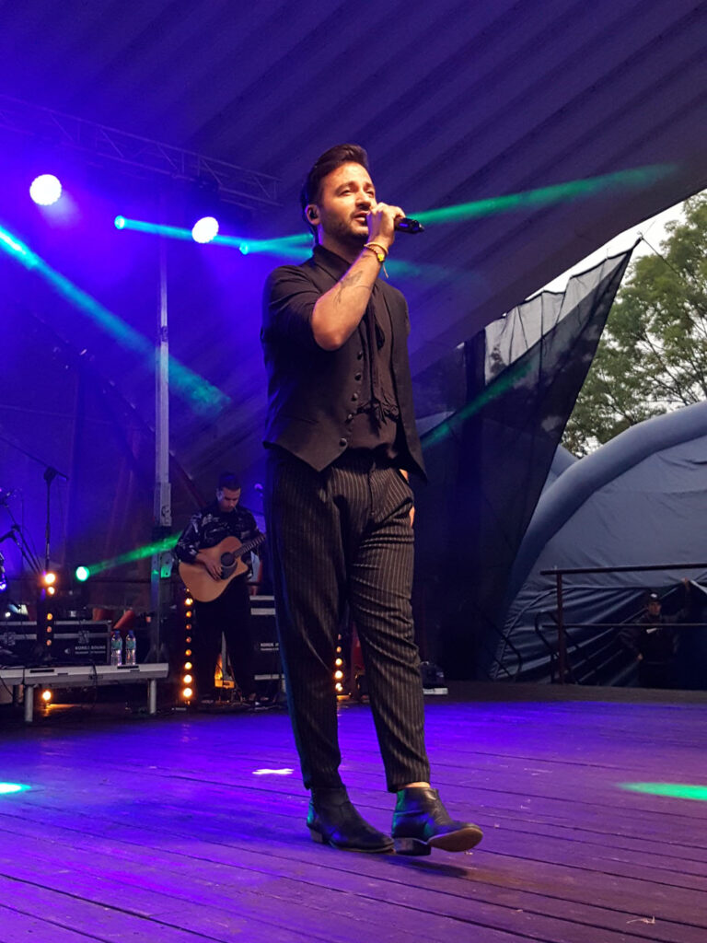
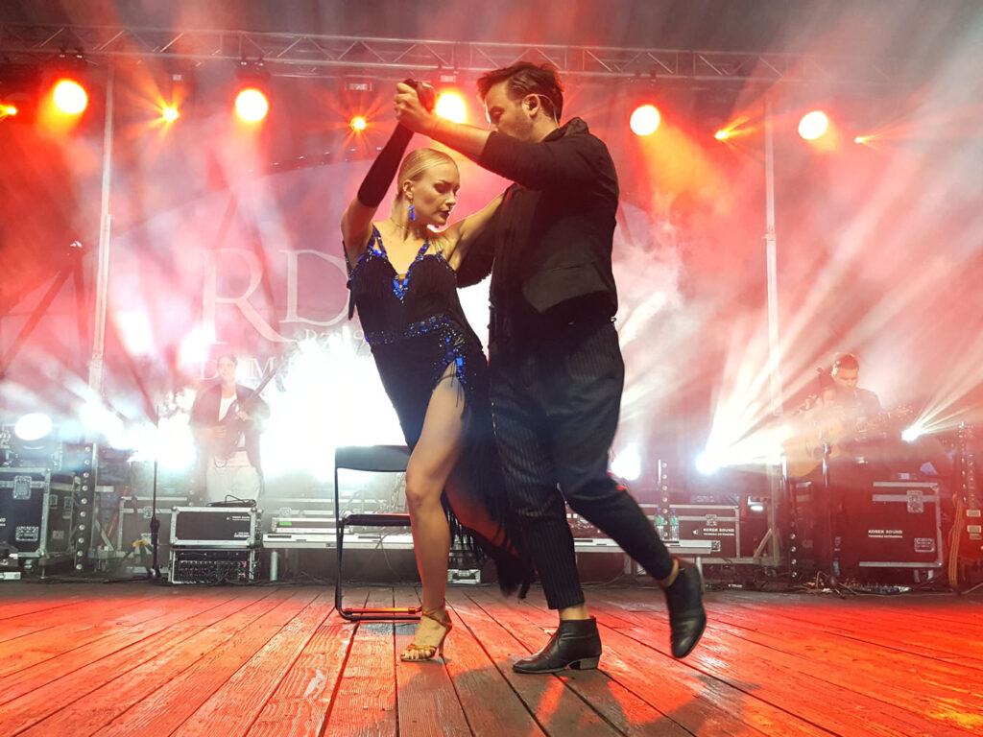
FINAŁ Senioraliów Koncert Stefano Terrazzino

Slide 30
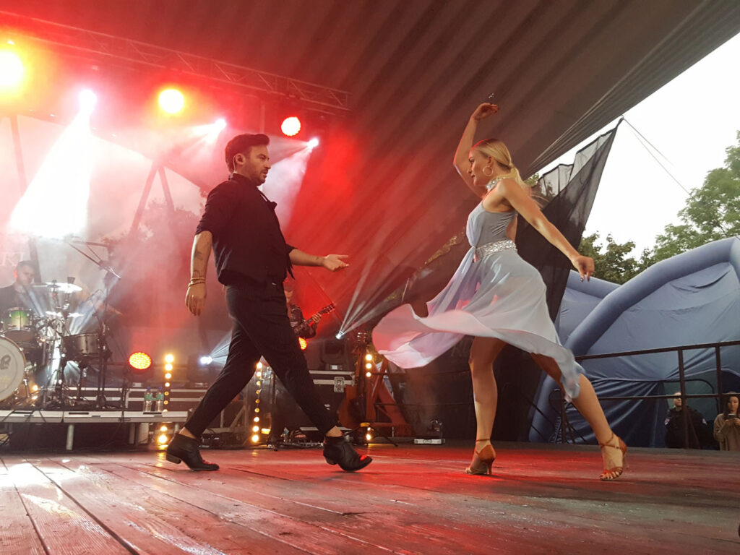
Stefano Terrazzino z partnerką

Slide 31
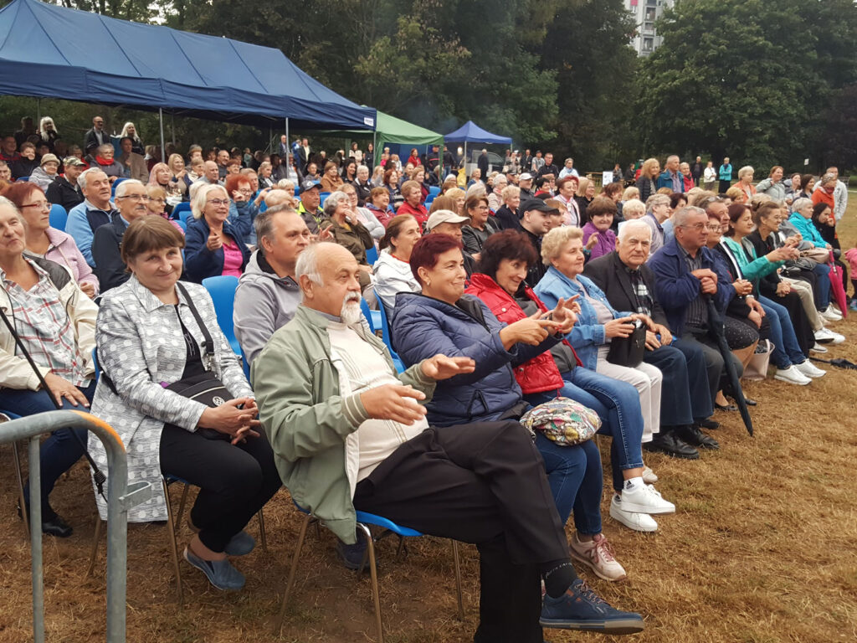
Publiczność na Rzeszowskich Bulwarach

Slide 32
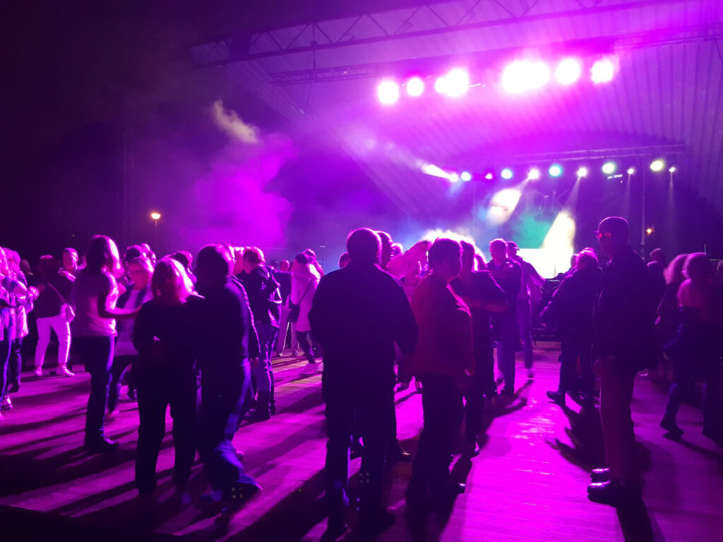
Potańcówka na Bulwarach Rzeszowskich

Slide 33
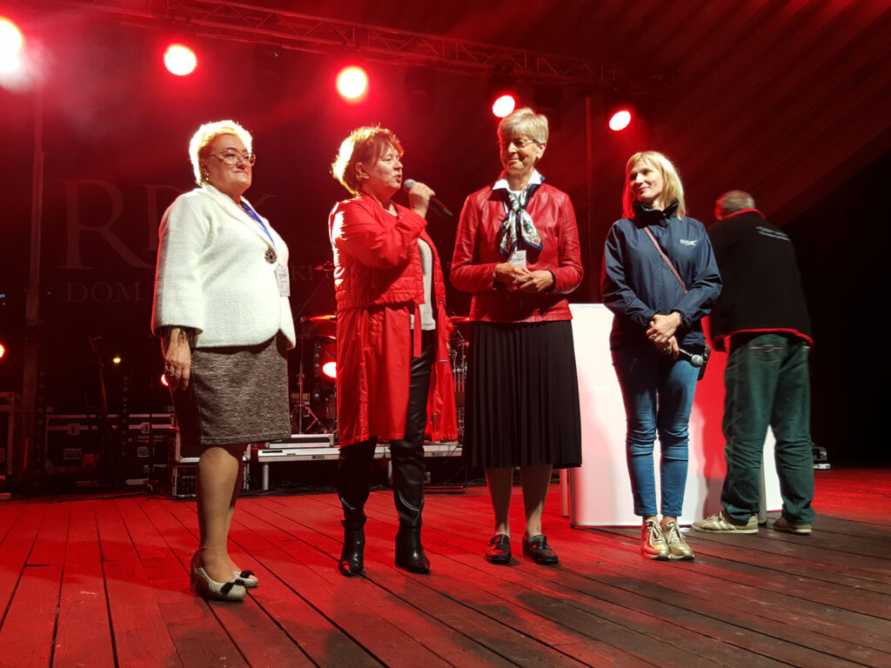
Krystyna Stachowska Z-ca Prezydenta miasta na zakończeniu Rzeszowskich Senioraliów

Slide 34
Podsumowanie
Rzeszowskie Senioralia 2022 r. były bardzo urozmaicone, obfitowały w wiele bardzo ciekawych wydarzeń i uczestniczyło w nich wielu seniorów, mieszkańców miasta.
Dziękuję Państwu za uwagę.
Danuta Kamieniecka – Przywara
Wiceprzewodnicząca Rzeszowskiej Rady Seniorów

